Slide 1
Kippengedrag
Alles over het gedrag van kippen

Slide 2
Algemeen
Sociale dieren
Leven in Harems
Alfa hen is de baas
Zingende kippen

Slide 3
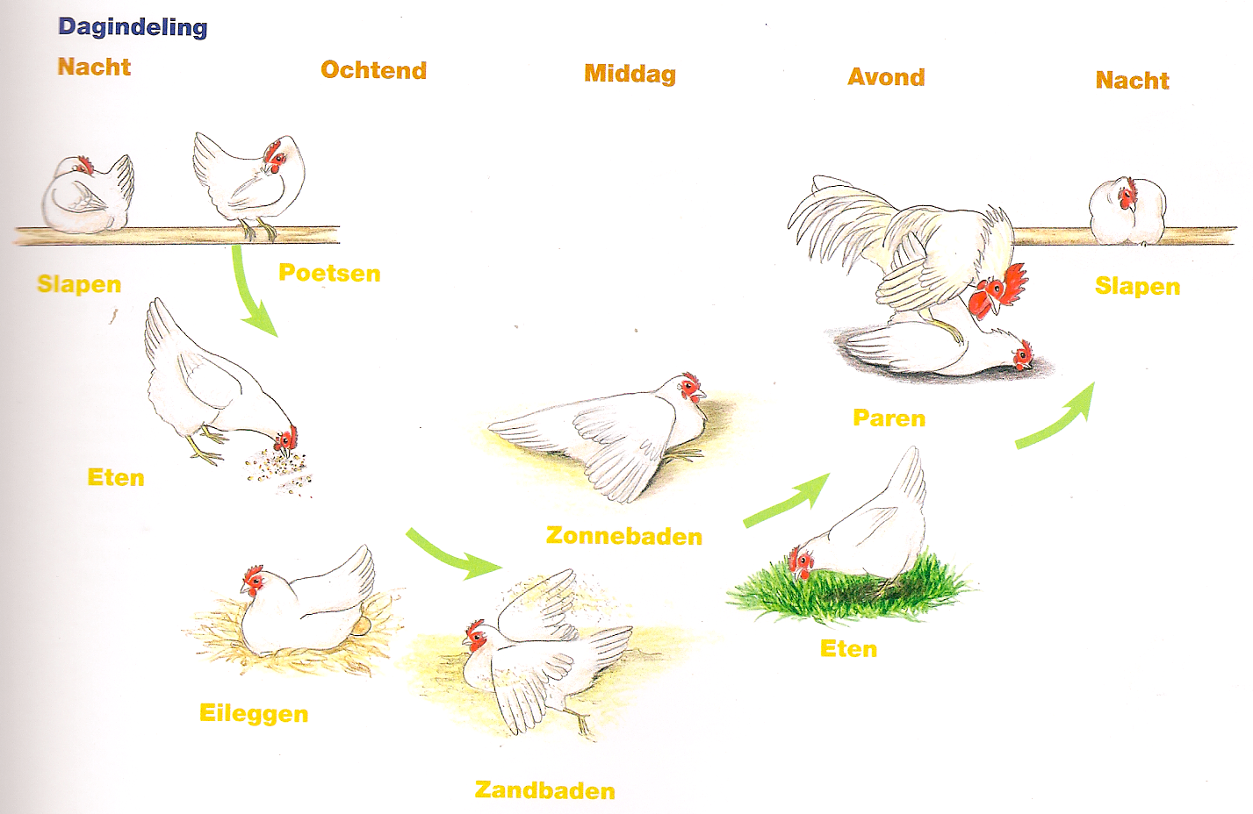
Dag en nacht ritme

Slide 4
Geluiden
Wel 30 verschillende geluiden

Slide 5
Pikorde
Duidelijke rangorde
Wordt bepaald door elkaar te pikken
Rangorde is stabiel
Pas verandering bij nieuwe hennen in groep

Slide 6
Eieren leggen
Jonge hennen na ongeveer 6 maanden
Maximaal 1 ei per dag
Voldoende daglicht
Rustperiode
Broeds in het voorjaar
  3 tot 12 eieren
  21 dagen broeden
    Per dag 20 minuten pauze
  Nestvlieders

Slide 7
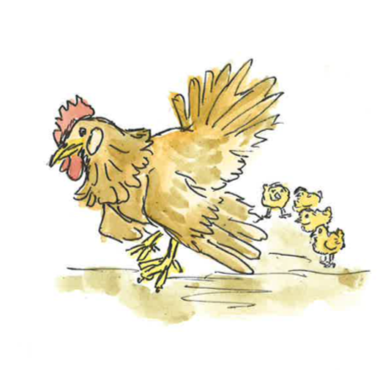
Kuikens verdedigen

Slide 8
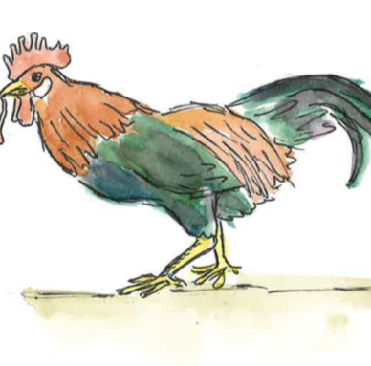
Voer aanbieden

Slide 9
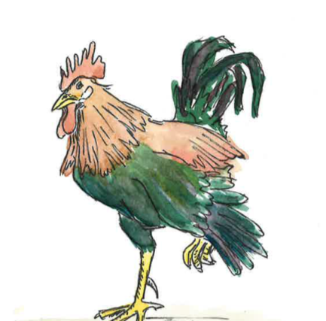
“vleugel trappen”

Slide 10
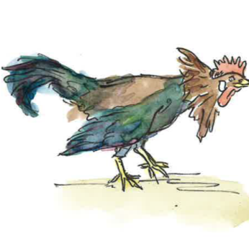
Dreigen

Slide 11
Aanvallen

